Slide 1
Complejidad Algorítmica

Slide 2
Complejidad algorítmica
En desarrollo de software se debe asegurar la Calidad. Qué aspectos se tienen en cuenta para lograrlo?
Complejidad Algorítmica: Estudio de las técnicas y procedimientos que permiten establecer la eficiencia del software. (Utilización óptima de recursos)
Tiene sentido cuando se encuentran varias alternativas y se debe elegir una o cuando se tienen requisitos limitados por las características del Hardware

Slide 3
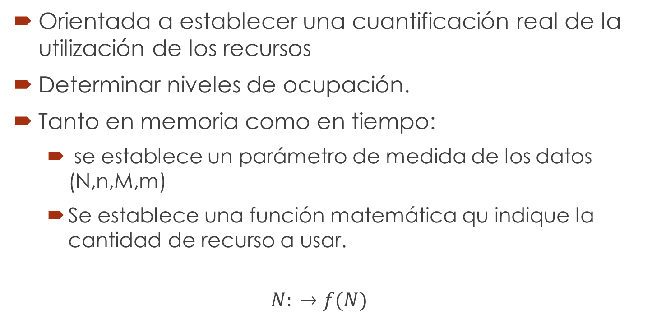
Análisis de Complejidad Algorítmica
Orientada a establecer una cuantificación real de la utilización de los recursos
Determinar niveles de ocupación.
Tanto en memoria como en tiempo:
se establece un parámetro de medida de los datos (N,n,M,m)
Se establece una función matemática qu indique la cantidad de recurso a usar.
$$N: →f(N)$$

Slide 4
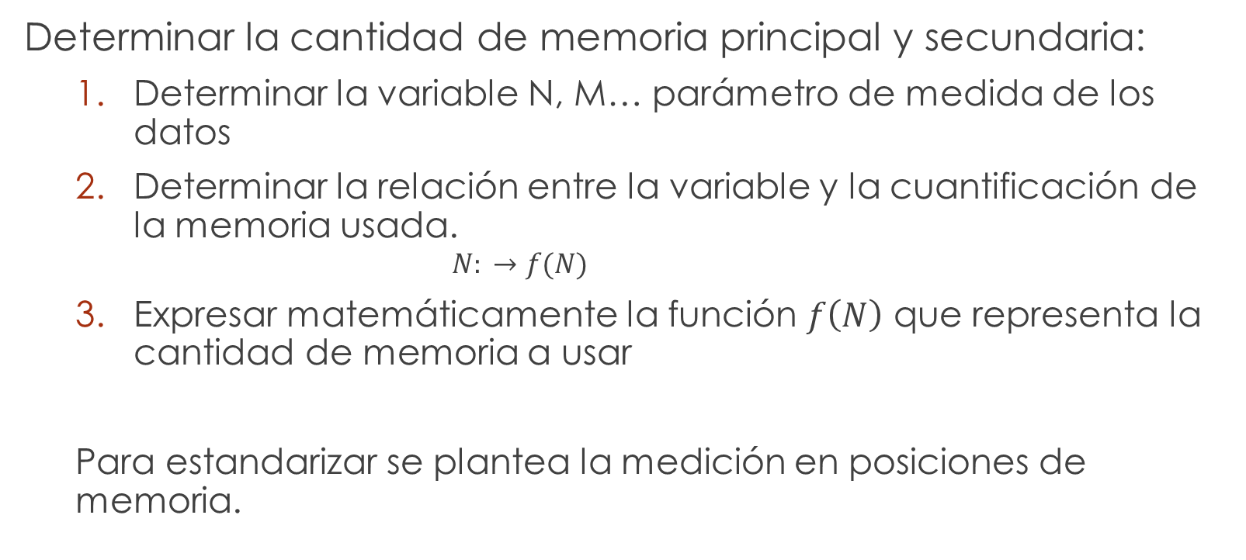
Complejidad en memoria
Determinar la cantidad de memoria principal y secundaria:
Determinar la variable N, M… parámetro de medida de los datos
Determinar la relación entre la variable y la cuantificación de la memoria usada.
$$N: →f(N)$$
Expresar matemáticamente la función $f\left(N\right)$ que representa la cantidad de memoria a usar
Para estandarizar se plantea la medición en posiciones de memoria.

Slide 5
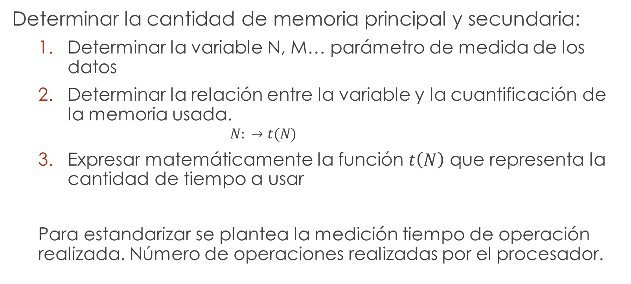
Complejidad en tiempo
Determinar la cantidad de memoria principal y secundaria:
Determinar la variable N, M… parámetro de medida de los datos
Determinar la relación entre la variable y la cuantificación de la memoria usada.
$$N: →t(N)$$
Expresar matemáticamente la función $t\left(N\right)$ que representa la cantidad de tiempo a usar
Para estandarizar se plantea la medición tiempo de operación realizada. Número de operaciones realizadas por el procesador.

Slide 6
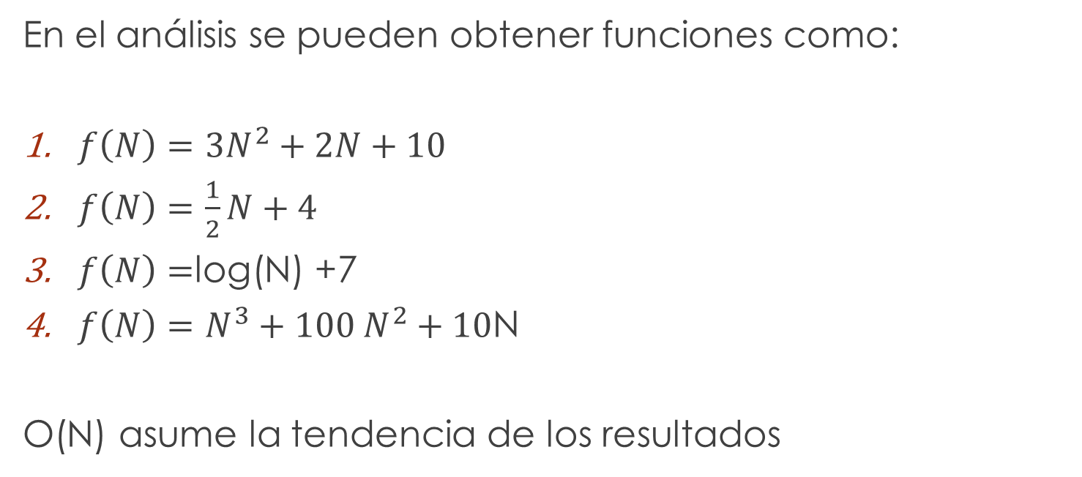
Notación O(N)
En el análisis se pueden obtener funciones como:
$f\left(N\right)=3N^{2}+2N+10$
$f\left(N\right)=\frac{1}{2}N+4$
$f\left(N\right)=$log(N) +7
$f\left(N\right)=N^{3}+100 N^{2}+10$N
O(N) asume la tendencia de los resultados

Slide 7
Técnicas para el análisis de la complejidad
Conteo Simple:
en el caso de memoria, conteo cuidadoso de cada una de las posiciones de memoria utilizadas. Para ello se identifica si son sencillas, arreglos, registros etc. Se cuenta cada elemento por aparte.
En el caso del tiempo, el conteo se hace por cantidad de operaciones

Slide 8
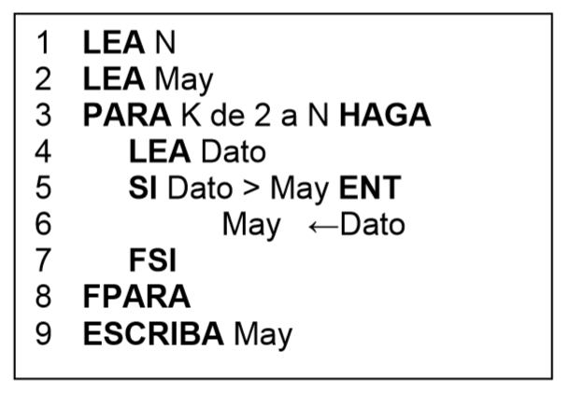
Ejemplo 1
N
3
May
3
k
4
Dato
3

Slide 9
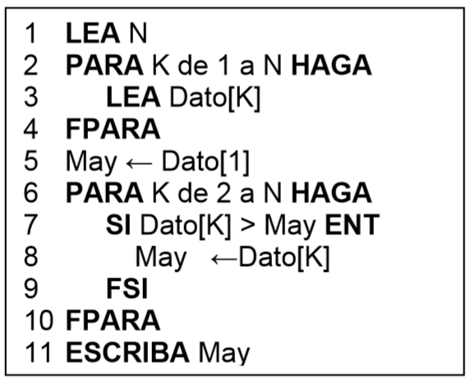
Ejemplo 2
N
3
May
3
k
4
Dato

Slide 10
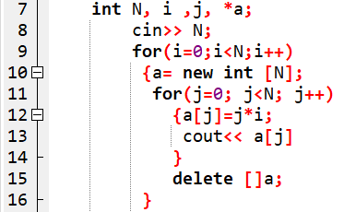
Ejercicio 1
a

Slide 11
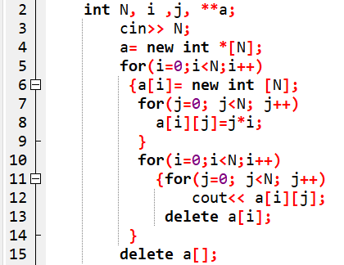
Ejercicio 2
a

Slide 12
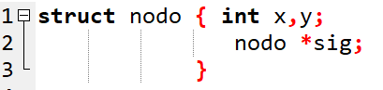
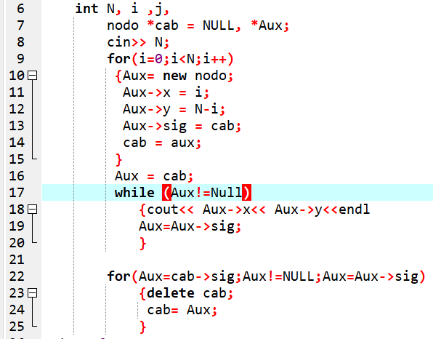
Ejercicio 3

Slide 13
EJERCICIO 4
#include <cstdlib>
#include <iostream>
using namespace std;
struct nodo {int x,y;
nodo *sig;};
int main(int argc, char** argv) {
nodo **arr, *Aux;
int N, tam, j, i;
cout<<"Escriba el valor de N ";
cin>>N;
cout<<"Escriba el valor de tam ";
cin>>tam;
arr= new nodo *[N];
for(i=0; i<N; i++)
arr[i]=NULL;
for(i=0; i<N; i++)
{for(j=1; j<=tam; j++)
{Aux=new nodo;
Aux->x=j;
Aux->y=N+j*i;
Aux->sig = arr[i];
arr[i]= Aux; } }
for(i=0; i<N; i++)
{Aux = arr[i];
cout<<"lista "<<i<<endl;
while(Aux!=NULL)
{cout<<Aux->x<<" "<<Aux->y<<endl;
Aux=Aux->sig; }
for(Aux=arr[i]->sig; Aux!=NULL; Aux=Aux->sig)
{delete arr[i];
arr[i]=Aux; }
delete arr[i];
}
delete []arr;
system("PAUSE");
return EXIT_SUCCESS;
}

